Slide 1
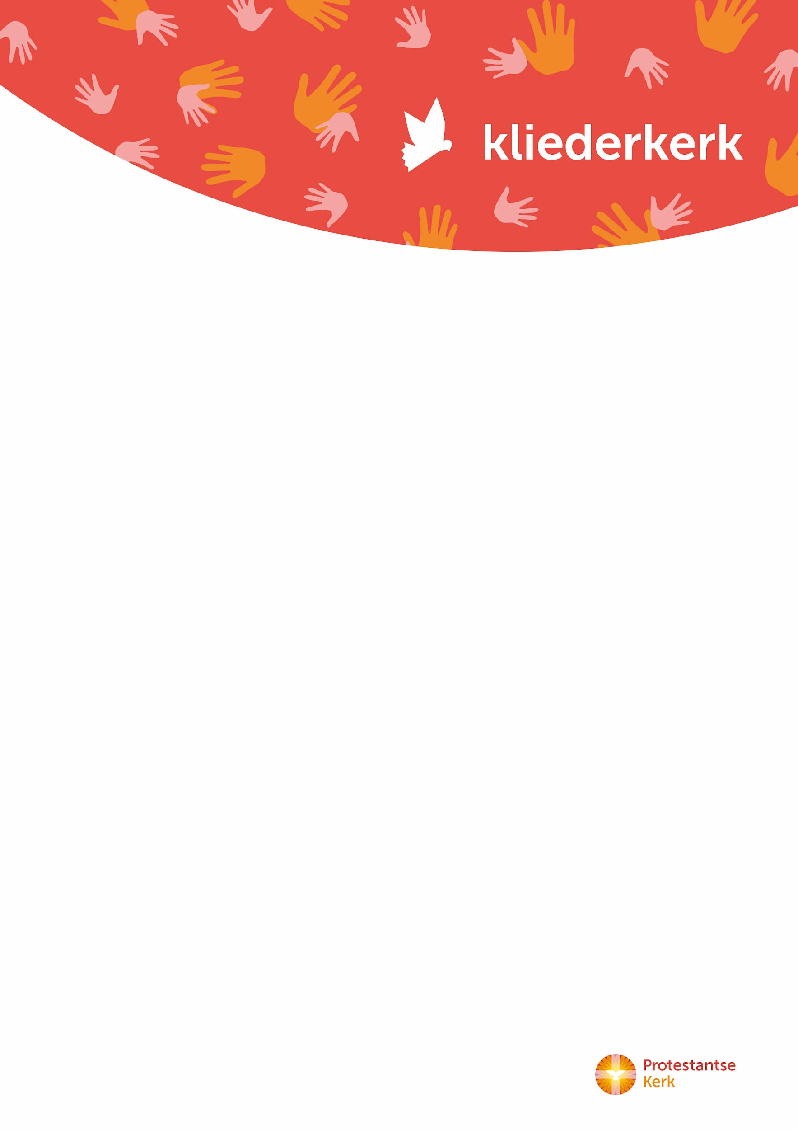
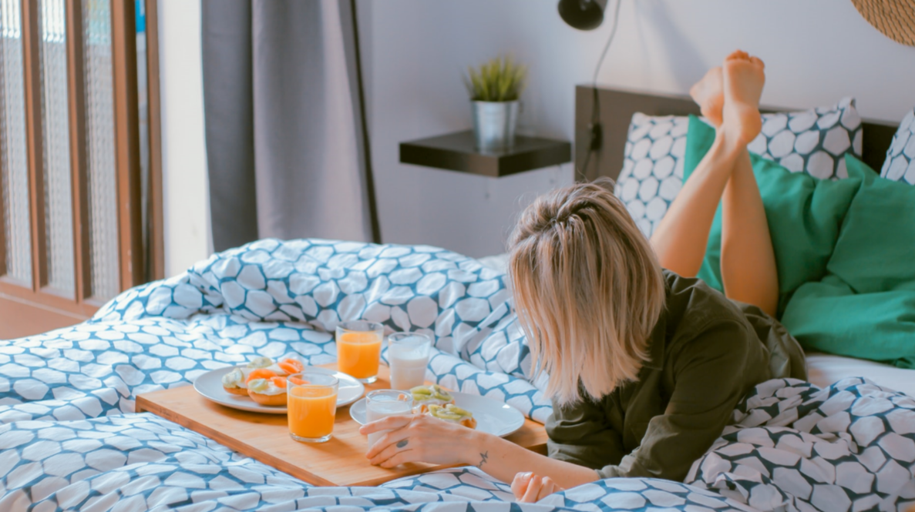
Tijd vrij maken
Exodus 16: 21-23a
Elke ochtend raapte iedereen zoveel eten op als hij nodig had. Zodra de zon fel ging schijnen, begon het eten te smelten. Op de zesde dag van de week raapte iedereen 2 keer zoveel op als anders: 4 kilo per persoon, Toen de leiders van het volk dat aan Mozes vertelden, zei hij: ‘Zo wil de Heer het. Morgen is het een bijzondere dag. Dan is het sabbat. Een rustdag van de Heer.’
Nodig
pen en papier
Uitleg activiteit
Rust is blijkbaar zo belangrijk, dat God wekelijks een wonder doet om dit mogelijk te maken. Maar de Israëlieten moeten ook op de dag voor de sabbat extra hard werken, om op sabbat rusten. In onze drukke levens kost het ook best moeite om tijd vrij te maken voor rust.
Bedenk eerst hoe jouw ideale rustdag eruit zou zien: wat zou je graag doen? Als je wilt, mag je het ook tekenen.
Vergelijk jouw ideale rustdag met je teamgenoten en maak dan een plan voor jullie ideale rustdag samen.
Om door te praten
Maak jij wel eens tijd vrij voor rust?
Hoe kom jij tot rust?
Wat maakt het tot rust komen moeilijk?
Welk ritme heb jij thuis? Is rust daar een onderdeel van?
Wat zou je allemaal moeten doen om tijd vrij te maken voor rust?

